Slide 1
Geluid
Versterker maken
Les 3 – Ontwerpen

Slide 2
Doelen
Je ontwerpt, maakt, test en verbetert je ontwerp
Je past de ontwerp- en onderzoekscyclus toe om een probleem op te lossen.

Slide 4
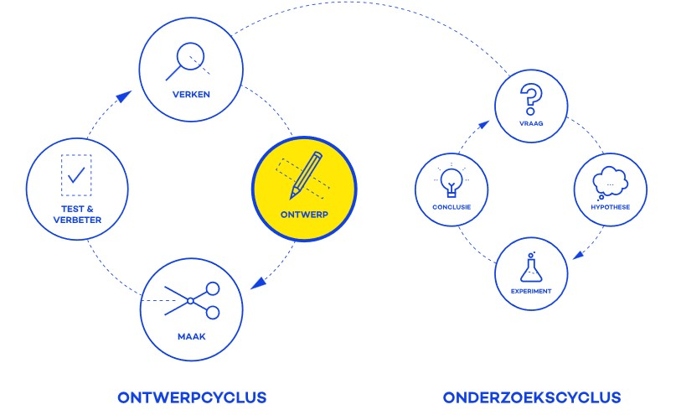
Wat gaan we doen?

Slide 5
3-2-1 kaart
Schrijf op:
3 dingen die je weet over geluid
2 vragen die je hebt
1 ding dat je wil onderzoeken

Slide 6
Wat was het probleem?

Slide 7
Werken aan de oplossing
Wanneer is het probleem opgelost?
Welke criteria gaan we gebruiken?
Evalueren van versterkers

Slide 8
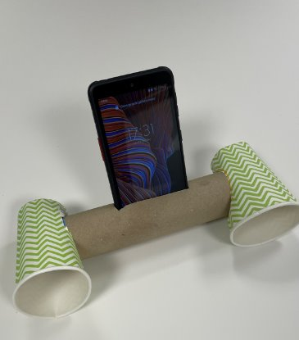
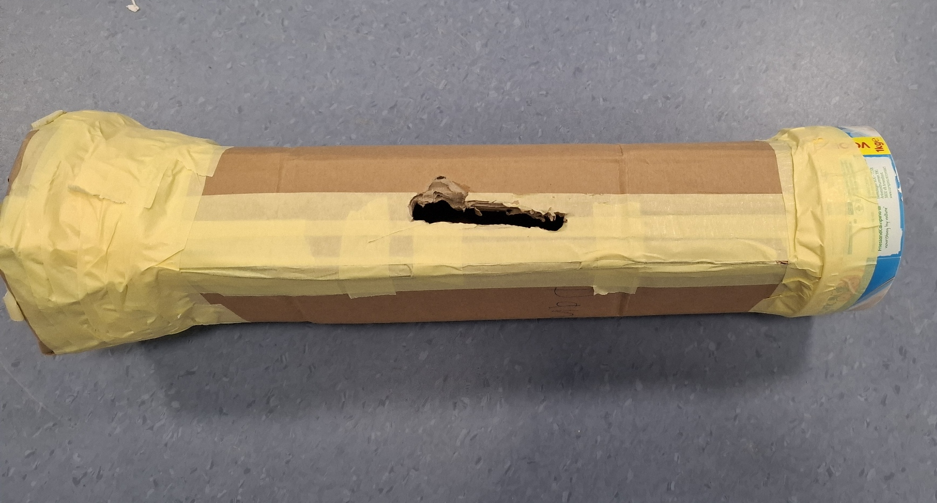
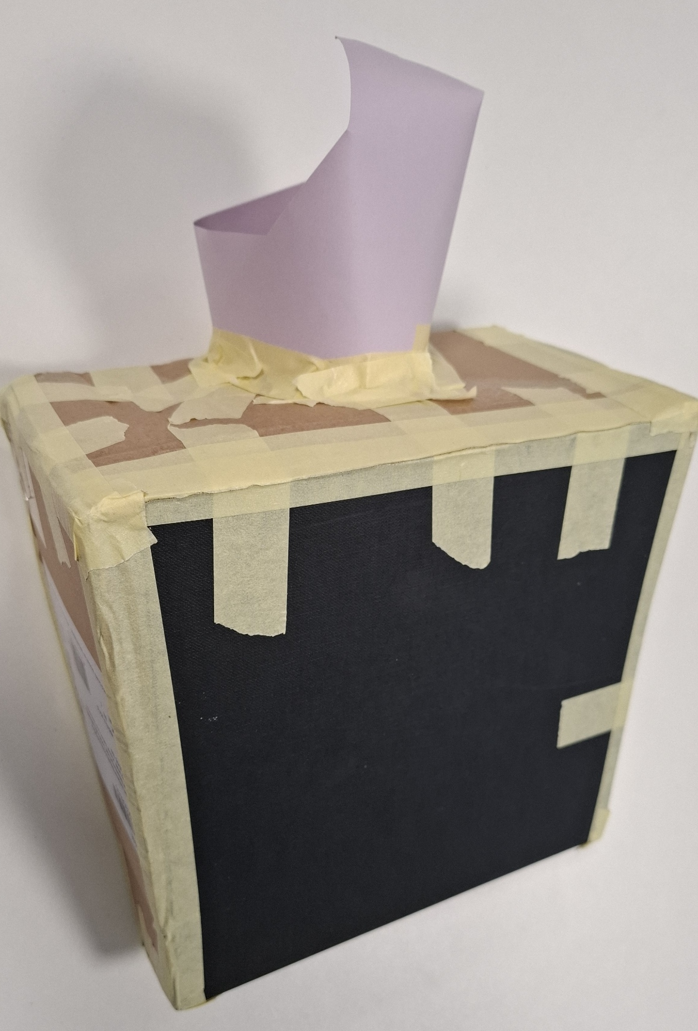
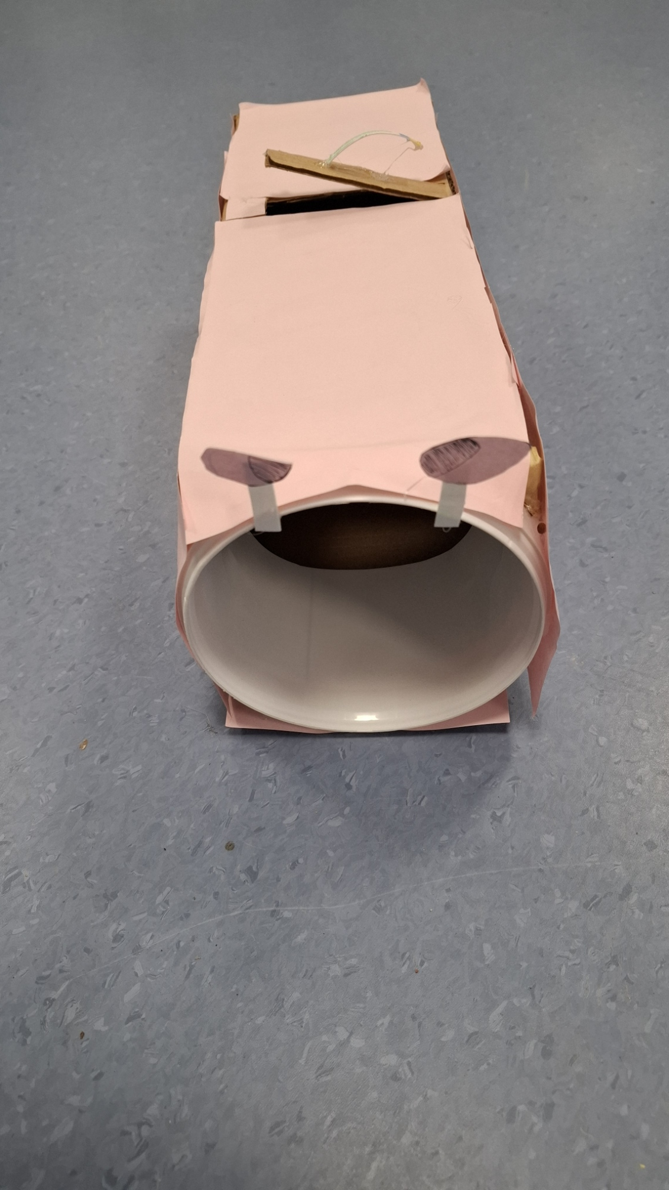
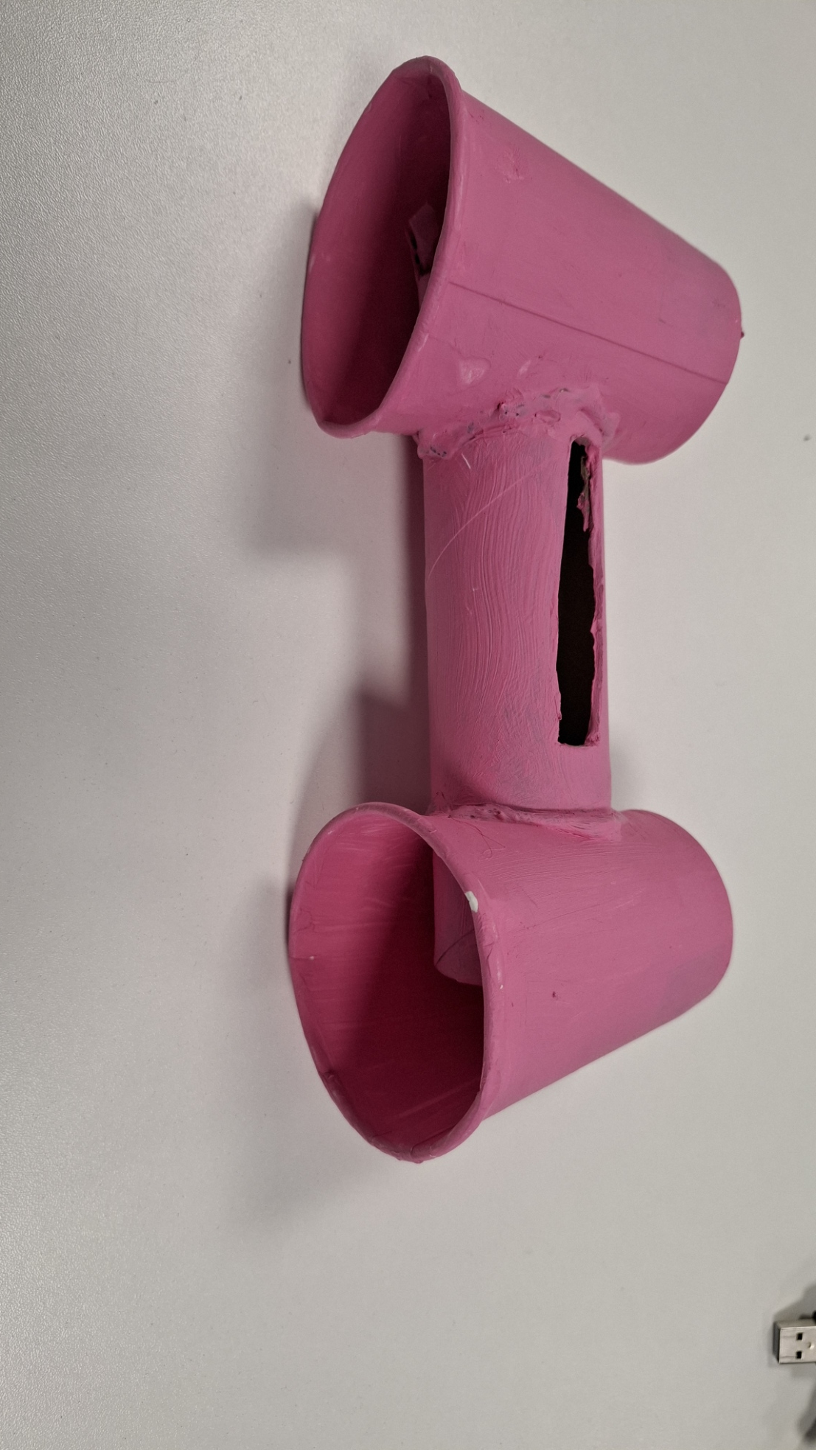
Ontwerpen: aan de slag!

Slide 9
Ontwerp maken: aan de slag!
Maak de versterker die jullie hebben ontworpen
Test
Verbeter
De volgende les is hier ook nog tijd voor.

Slide 10
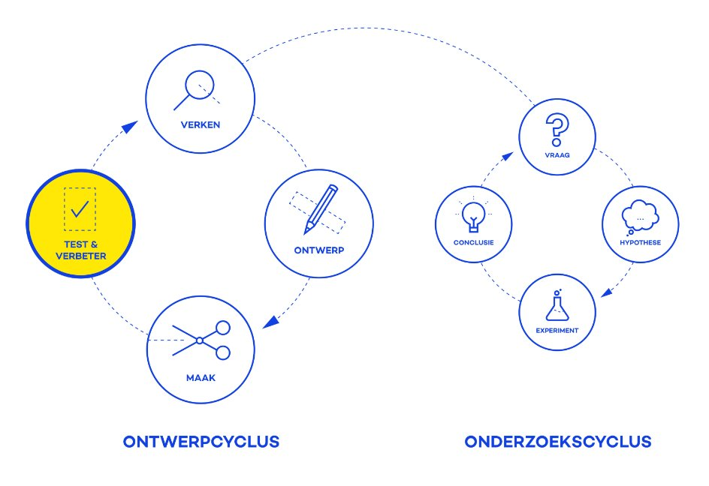
Wat gaan we volgende keer doen?

